Slide 1
Зимние
виды спорта
Подготовила: Инструктор по физической культуре
Сандакова Д.А, МБДОУ «Детский Сад № 21»

Slide 3
хоккей
Хоккей играется на специальной хоккейной площадке двумя командами из шести игроков. Цель игры — забить шайбу в ворота соперника.

Slide 4
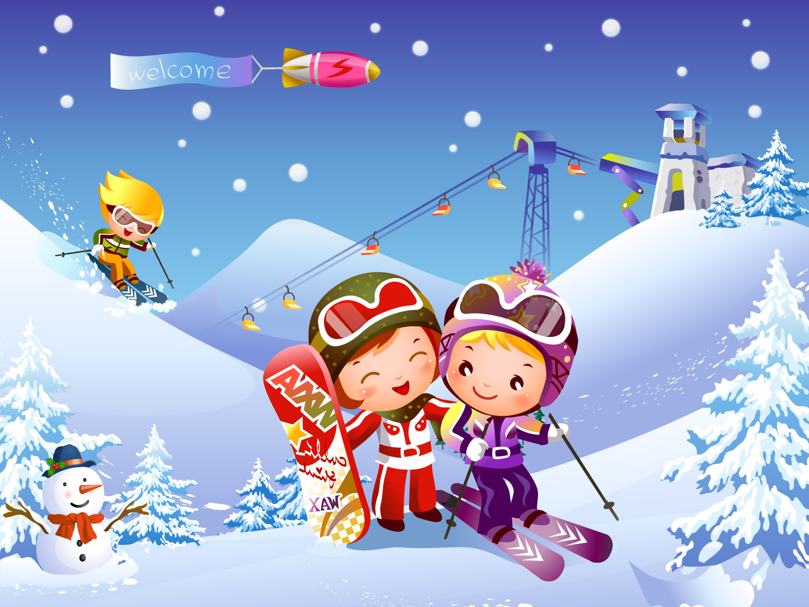
Горнолыжный спорт
Горнолыжный спорт - спуск с гор на специальных лыжах. Вид спорта, а также популярный вид активного отдыха миллионов людей по всему миру.

Slide 5
Фигурное катание
Это зимний вид спорта, в котором спортсмены перемещаются на коньках по льду с выполнением дополнитель-ных элементов, чаще всего под музыку

Slide 6
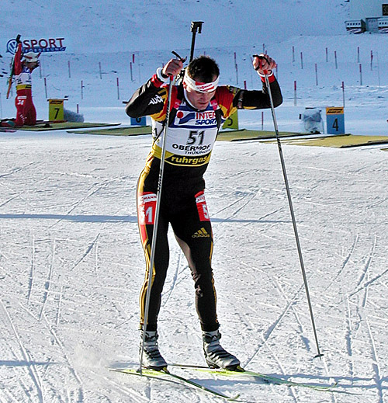
Биатлон
Биатлон-Это зимний олимпийский вид спорта, сочетающий лыжную гонку со стрельбой из винтовки.

Slide 7
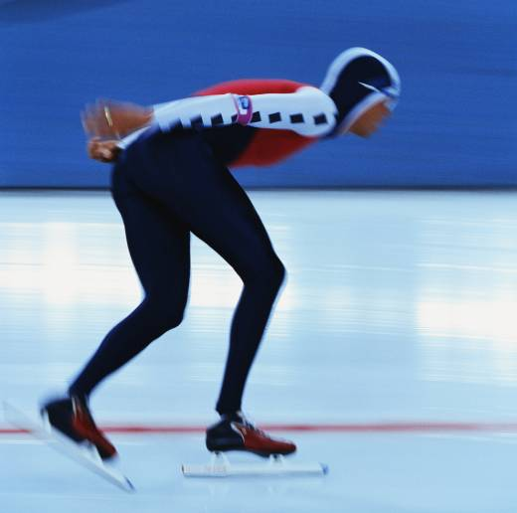
Конькобежный спорт
Скоростной бег на коньках —вид спорта, в котором необходимо как можно быстрее преодолевать определённую дистанцию на ледовом стадионе по замкнутому кругу.

Slide 8
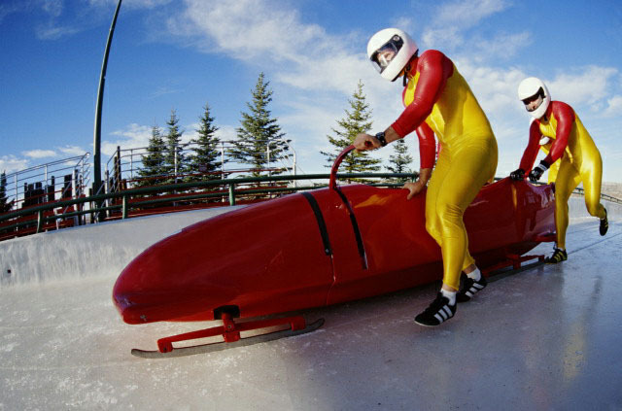
Бобслей
Зимний олимпийский вид спорта, представляющий собой скоростной спуск с гор по специально оборудованным ледовым трассам на управляемых санях — бобах.

Slide 9
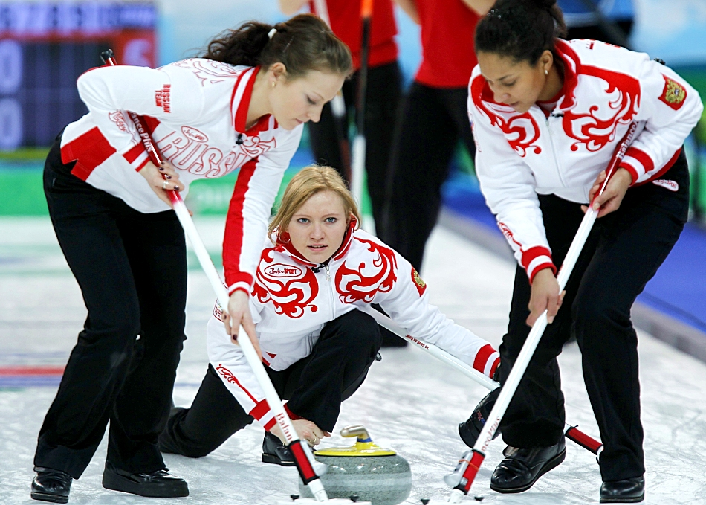
керлинг
Командная спортивная игра на ледяной площадке. Участники двух команд поочерёдно пускают по льду специальные тяжёлые гранитные снаряды («камни») в сторону размеченной на льду мишени.

Slide 10
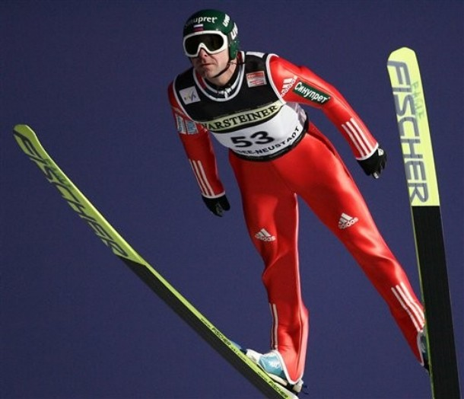
Прыжки с трамплина
Прыжки с трамплина-Вид спорта, включающий прыжки на лыжах со специально оборудован-ных трамплинов

Slide 11
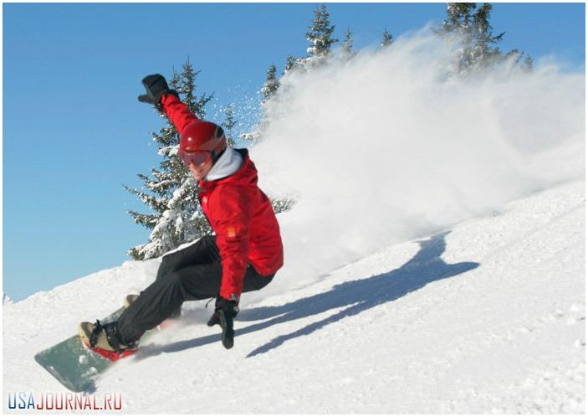
Сноуборд
Сноуборд или снежная доска» — спортивный снаряд, предназначенный для скоростного спуска с заснеженных склонов и гор

